Slide 1
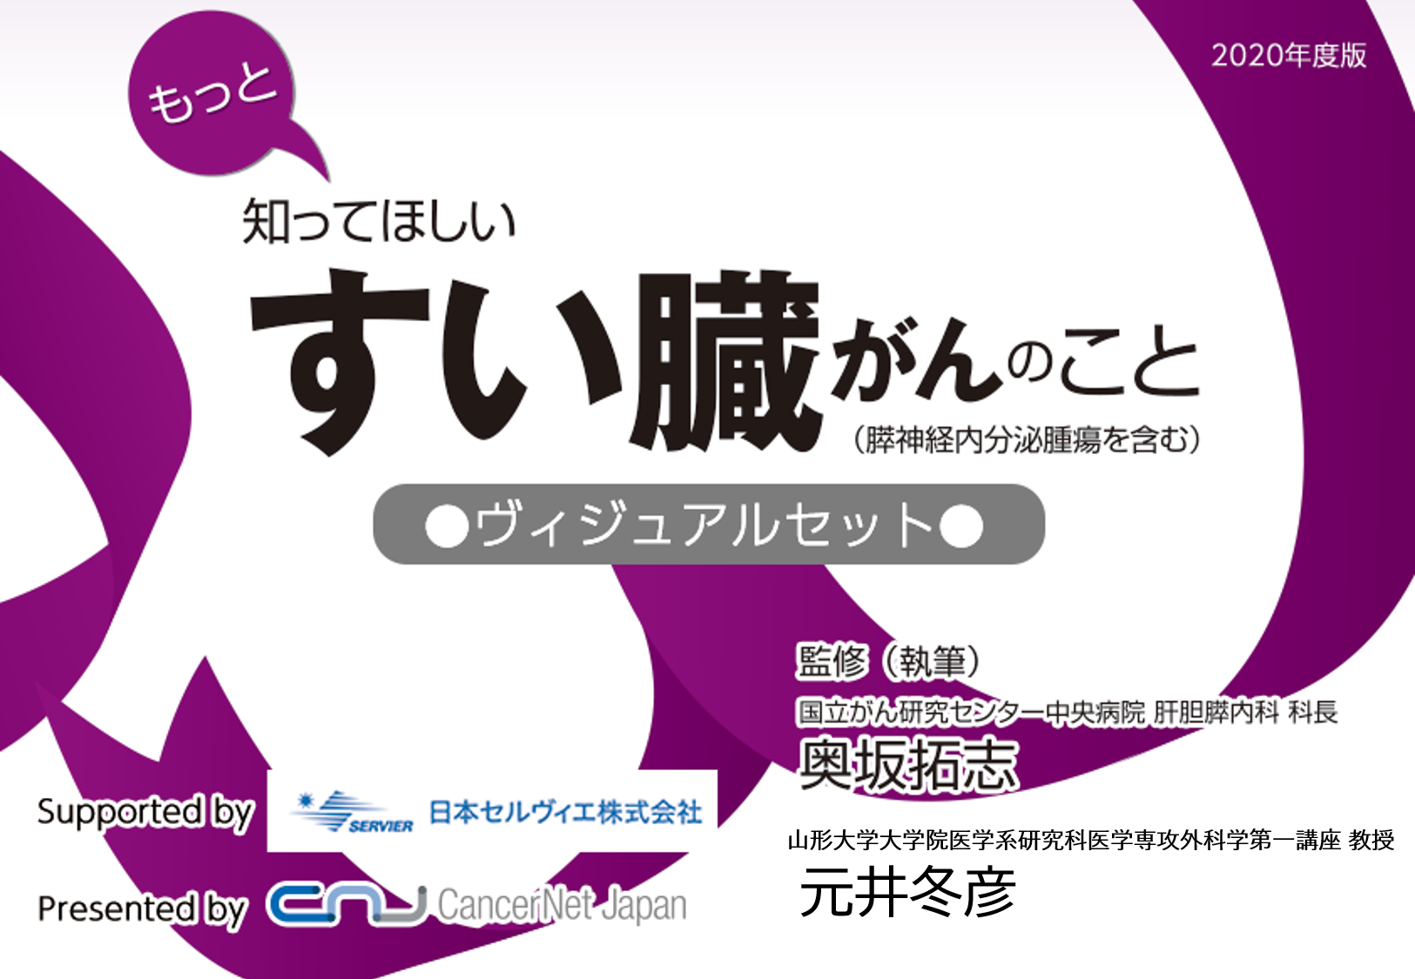

Slide 3
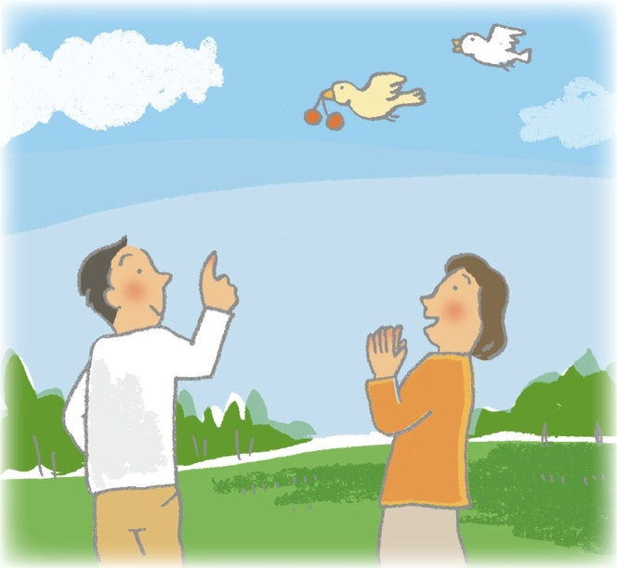
「すい臓がんの疑いがある」といわれたあなたへ

Slide 4
もっと知ってほしいすい臓がんのこと
すい臓がんはどのような病気ですか
どのような検査ですい臓がんと診断されるのですか
病期（ステージ）について教えてください
すい臓がんでは、どのような治療が行われるのですか
すい臓がんでは、どのような手術が行われますか
すい臓がんの薬物療法について教えてください
薬物療法ではどのような副作用がいつごろ現れますか
化学放射線療法はどのような治療法ですか
痛みや黄疸、栄養障害を改善する方法はありますか
再発・転移とはどのような状態になることですか

Slide 5
Q
すい臓がんは
どのような病気ですか
1

Slide 6
Q
すい臓がんは
どのような病気ですか
1
すい臓がん：食べ物の消化と血糖値の調節に大きな役割を果たしているすい臓に発生するがん
消化を助ける膵液が通る管の細胞に発生する膵管がんが大半
膵神経内分泌腫瘍（膵神経内分泌がん）も2～3％発生

Slide 7
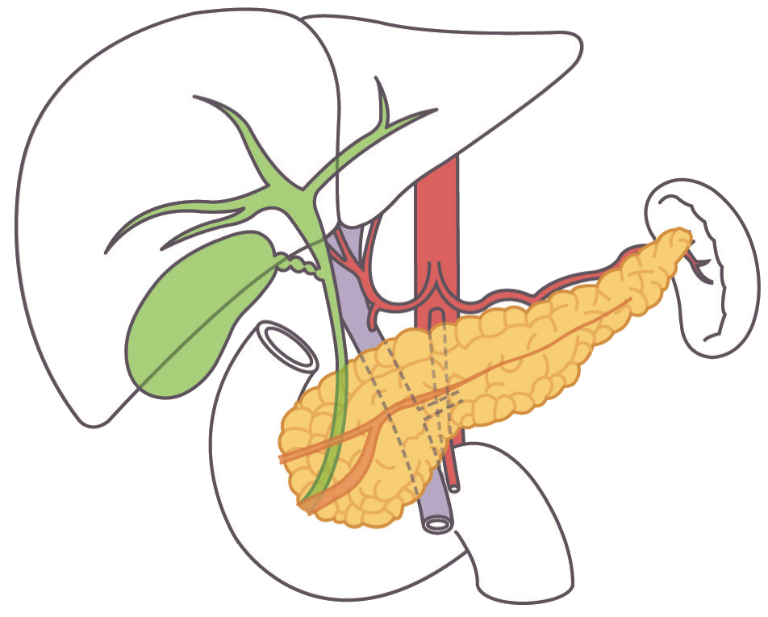
すい臓とその周囲の臓器
肝臓
すい臓の役割
脾臓
胆のう
①炭水化物、脂肪やたんぱく質を
分解する消化酵素を含む膵液を
分泌する（外分泌）
②血糖値を調節するインスリン、
グルカゴンなどのホルモンを
産出する（内分泌）
膵尾部
胆管
膵体部
副膵管
上腸間膜動脈
十二指腸乳頭部
門脈
膵頭部
主膵管
十二指腸

Slide 8
すい臓とその周囲の臓器
肝臓
膵管がん
脾臓
胆のう
すい臓がんの約90％は、
すい臓の中を茎のように
通っている膵管の上皮
(膵管細胞)から発生する
膵管がん
膵管にできたがんが広がって
胆管が狭くなると、眼球や
皮膚が黄色くなる黄疸が
発症しやすくなる
膵尾部
胆管
膵体部
副膵管
上腸間膜動脈
十二指腸乳頭部
門脈
膵頭部
主膵管
十二指腸

Slide 9
すい臓とその周囲の臓器
肝臓
膵管がん
脾臓
胆のう
すい臓は消化器の
最も深いところにあるため、
がんがみつかりにくい
すい管がんは初期症状がなく
腹痛、胃のあたりや背中が
重苦しい、食欲不振、下痢気味、
黄疸、糖尿病の悪化など、
症状が出た段階で
見つかることが多い
膵尾部
胆管
膵体部
副膵管
上腸間膜動脈
十二指腸乳頭部
門脈
膵頭部
主膵管
十二指腸

Slide 10
膵神経内分泌腫瘍(膵神経内分泌がん)
すい臓には、血糖値を調整するホルモンを分泌する細胞の
かたまりが点在しており、すい臓がんの２～３％は
そこに発生する膵神経内分泌腫瘍(膵神経内分泌がん)
小児から高齢者まであらゆる年代に発生するのが特徴
悪性度の低い神経内分泌腫瘍と、悪性度が高く進行の早い神経内分泌がんに分けられ、悪性度の低い神経内分泌腫瘍は、膵管がんに比べて進行が遅く治りやすいがん
神経内分泌腫瘍の場合は症状があっても必ずしも進行
しているわけではなく、自覚症状が早期発見のきっかけになる

Slide 11
Q
どのような検査で
すい臓がんと診断されるのですか
2

Slide 12
Q
どのような検査で
すい臓がんと診断されるのですか
2
すい臓がんかどうかは、腹部超音波検査、造影CT、造影MRIなどの画像検査で調べます。
確定診断には、EUS、ERCP、腹部超音波検査などを使って
膵液の細胞やすい臓の組織を取り、顕微鏡で見る病理診断が重要です。

Slide 13
すい臓がんの検査①
血液検査：膵酵素(アミラーゼ、リパーゼ、エラスターゼ1)、腫瘍マーカー(CA19-9、CEA、DUPAN-2、SPan-1)などの数値
腹部超音波検査：腹部に超音波を発信するプローブを当て、返ってくるエコー(反射波)を画像化
造影CT：造影剤を用いたコンピュータ断層撮影
造影MRI(MRCP)：磁気とコンピュータを利用して、膵管、胆管、胆のうの断面を撮影する検査

Slide 14
すい臓がんの検査②
EUS：超音波内視鏡を口から十二指腸へ入れ、すい臓を観察する超音波内視鏡検査
ERCP：内視鏡で膵管に造影剤を注入しX線撮影を行う検査
PET(陽電子放射断層撮影)検査：ブドウ糖液を注射し、がん細胞の有無と分布をみる
病理診断(細胞診・組織診)：EUS、ERCP、腹部超音波検査などを使って病変の組織か細胞を採取（生検）し、顕微鏡で見る

Slide 15
すい臓がんの確定診断と検査の流れ
臨床症状・血液検査/腫瘍マーカー、腹部超音波検査などで、すい臓がんの疑い
造影CT検査 and/or
造影MRI(MRCP）検査、and/or EUS
ERCP
病理診断（細胞診、組織診）
確定診断
可能な限り病理診断を行うことが望ましい

Slide 16
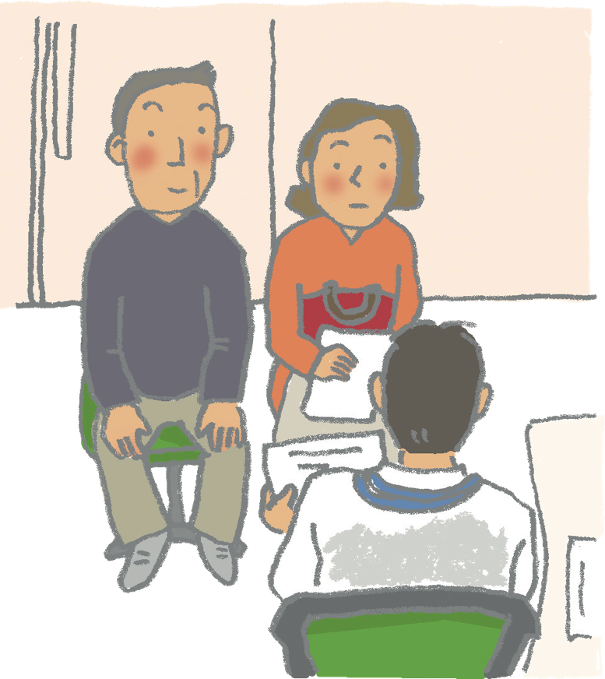
セカンドオピニオンとは
診断や治療方針に納得がいかないとき、
さらに情報がほしいときは、別の医師に意見を
求めることができます
担当医に紹介状や検査記録、画像データ
などを用意してもらってください
結果は担当医に必ず報告しましょう
セカンドオピニオン外来を受ける前には
受診方法と費用を確認しましょう

Slide 17
Q
病期（ステージ）について
教えてください
3

Slide 18
Q
病期（ステージ）について
教えてください
3
すい臓がんの進行度を表す病期は、がんの大きさや広がり、リンパ節や血管、ほかの臓器への転移の有無によって０期～Ⅳ期の7段階に分類されます。
病期を知ることは、治療方針を立てるために重要です。

Slide 19
 | リンパ節への転移はない | 領域リンパ節への転移がある | 離れたリンパ節か離れた臓器に転移がある
がんが膵管上皮内にとどまる | 0
がんの大きさが2㎝以内で、すい臓内にとどまっている | ⅠA | ⅡB | Ⅳ
がんの大きさが2㎝を超え、すい臓内にとどまっている | ⅠB | ⅡB | Ⅳ
がんはすい臓の周囲に広がっているが、主要な動脈は巻き込んでいない | ⅡA | ⅡB | Ⅳ
がんが主要な動脈を巻き込んで広がっている | Ⅲ | Ⅲ | Ⅳ
｢膵癌取扱い規約第7版｣日本膵癌学会、金原出版を参考に作成

Slide 20
Q
すい臓がんでは、どのような
治療が行われるのですか
4

Slide 21
Q
すい臓がんでは、どのような
治療が行われるのですか
4
すい臓がんの治療には、手術、薬物療法（化学療法）、
化学放射線療法があります。
治療法は病気とがんの広がり方、患者さん本人の希望、
全身状態、年齢によって決まります。

Slide 22
すい臓がんの治療
がんが摘出できる範囲外へ広がっていなければ、可能な限り手術を行う
手術前に化学療法を受けた後、切除可能と診断された人は、手術でがんを取り除き、その後化学療法を受ける ⇒標準治療
切除ができないと診断された人で、病変がすい臓周辺にとどまっている場合は、化学放射線療法または化学療法を行う
＊治療で効果が得られた後に、手術が再検討されることもある
すい臓から離れたリンパ節やほかの臓器に転移があるときには抗がん剤を使った薬物療法を実施
＊治療で転移が消えた場合に、手術が再検討されることもある

Slide 23
０期
Ⅰ期
Ⅱ期
Ⅲ期
Ⅳ期
切除可能
境界
切除不能
(局所進行)
切除不能
(遠隔転移あり)
切除可能
切除可能
化学療法・
化学放射線療法
術前化学療法
再評価
手術
手術
術後化学療法
化学放射線療法
薬物療法(化学療法)
必要に応じ、ステント療法、バイパス療法、放射線療法、緩和療法
「膵癌診療ガイドライン2019年版」日本膵臓学会膵癌診療ガイドライン改訂委員会編、金原出版を参考に作成

Slide 24
Q
すい臓がんでは、
どのような手術が行われますか
5

Slide 25
Q
すい臓がんでは、
どのような手術が行われますか
5
手術は最も治療効果の高い治療法です。
手術法には、膵頭十二指腸切除、膵体尾部切除、
膵全摘があり、切除する範囲はがんの位置や
広がり方によって決められます。

Slide 26
手術が適応になる場合(１)
切除可能
すい臓周辺の太い血管へ浸潤（がんが根を張った状態）や他の臓器への転移がなく、手術に耐えられる体力がある場合（切除可能）
すい臓がんの手術法
①膵頭十二指腸切除-がんが膵頭部にあるとき
②膵体尾部切除-がんが膵体部、膵尾部にあるとき
③膵全摘術-がんがすい臓全体に広がっているとき
④腹腔鏡手術(ロボット支援手術含む)

Slide 27
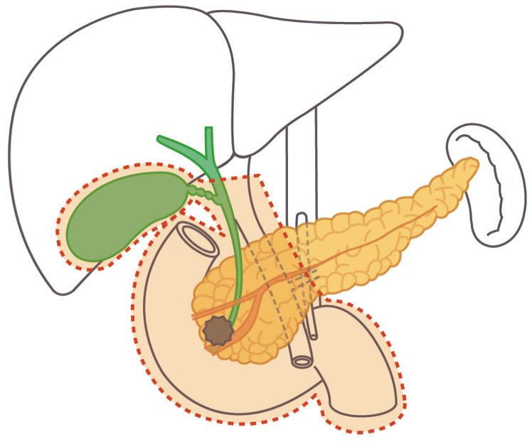
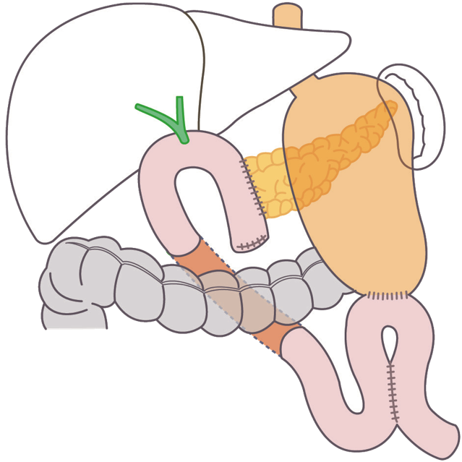
①膵頭十二指腸切除-がんが膵頭部にあるとき
膵頭部とその周囲のリンパ節十二指腸、胆のう、胆管を取り除く
小腸（空腸）と残った胆管、すい臓、胃をつないで、食べ物と膵液、胆汁の通り道を再建
門脈という太い血管までがんが広がっていたときには、門脈の一部と膵頭部を切除し、血管をつなぎ直す門脈合併切除・再建を行うこともある

Slide 28
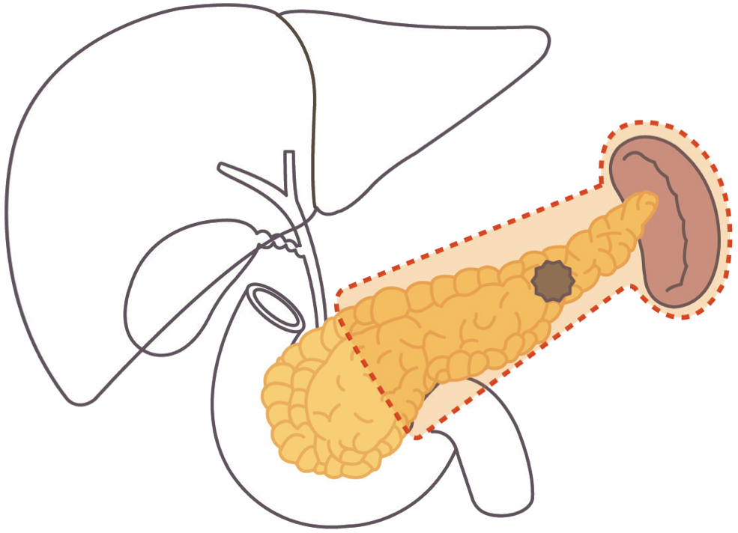
②膵体尾部切除-がんが膵体部、膵尾部にあるとき
膵頭部のみ残してすい臓とその周囲のリンパ節を切除
一般的に、脾臓も一緒に取り除くが、がんの大きさや場所によっては、膵尾部とその周囲のリンパ節のみ切除する場合もある

Slide 29
③膵全摘出-がんがすい臓全体に広がっているとき
すい臓全部と十二指腸、胆管、胆のうを切除する全摘手術が行われる
治癒する可能性の高い人に適した手術法
すい臓と十二指腸、胆管の一部を切除した後は、小腸と残った胆管、胃をつないで、食べ物と胆汁の通り道を再建

Slide 30
④腹腔鏡手術(ロボット支援手術含む)
下記の条件を満たす一部のがんにおいてはロボット支援手術を含む腹腔鏡手術も選択肢の一つとなる
膵頭十二指腸切除または膵体尾部切除で摘出可能ながんであること（膵全摘は適応外）
がんが周囲の臓器や主要な血管にがんが広がっていないこと
当該手術について十分な経験を有する医師により実施されること（施設の基準あり）

Slide 31
切除可能 | がんが門脈（PV）、上腸間膜静脈（SMV）、総肝動脈（CHA）に接触していない。または、接触・浸潤がみられるが180度（半周）未満にとどまっている
切除可能境界 | がんがPV、SMVに半周以上接触しているが、十二指腸下縁は超えていない。または、上腸間膜動脈（SMA）、腹腔動脈（CA）に接触しているが半周未満にとどまっている。あるいはCHAに接触・浸潤があるが、固有肝動脈やCAには広がっていない
切除不能 | がんがPVかSMVに浸潤し、十二指腸下縁を超えている。またはSMA、SMA、CAに半周以上接触している。CHAに接触・浸潤があり、固有肝動脈かCA、大動脈へも広がっている。あるいは、遠隔転移がある
切除可能性分類
固有肝動脈
総肝動脈
腹部大動脈
脾動脈
腹腔動脈
門脈
胃十二指腸動脈
十二指腸下縁
上腸間膜静脈
上腸間膜動脈
（「膵癌取り扱い規約第7版」日本膵臓学会編、金原出版を参考に作成）

Slide 32
手術が適応になる場合(２)
切除可能境界膵癌
周辺の太い血管に浸潤を疑い、そのまま切除を行ってもがんが取り残される可能性が高い場合。何らかの治療を行い、効果を確認した後に手術を考慮する
門脈(肝臓から続く静脈)に浸潤しているとき
主要な動脈（上腸間膜動脈, 腹腔動脈, 肝動脈）に浸潤が疑われるとき
その他…再発・転移の時の手術適応について

Slide 33
①門脈(肝臓から続く静脈)に浸潤しているとき
がんが門脈に半周未満で接触している場合は、剥離（はがす）して、切除が可能
がんが門脈に半周以上接触している場合は、合併切除し安全に再建が行える場合は、切除が可能
②主要な動脈に浸潤が疑われるとき-動脈合併切除
がんが肝動脈に小範囲で接触している場合は、合併切除・再建が行われることがある。
がんが上腸間膜動脈や腹腔動脈に半周未満で接触している場合、剥離できれば切除が可能

Slide 34
再発・転移の時の手術適応について
再発した場合には抗がん剤を使った薬物療法が第一選択になります。しかし、一部で例外的に切除が考慮される
術後の残膵再発に対して
転移数の少ない肺転移
（肝臓や腹膜への転移では切除が困難）

Slide 35
手術の合併症
すいえきろう
膵液瘻・・・・縫い合わせたところから膵液がお腹の中に漏れる
たんじゅうろう
胆汁漏・・・・再建した消化管から胆汁が漏れる
発熱、腹痛といった症状が出る
多くの場合はしばらく絶食すれば回復するが
腹腔内出血を起こともある危険な合併症

Slide 36
術後の膵酵素補充
胃の動きが悪くなるため食後の胃もたれ・食欲減退になりやすい
脂肪吸収の力が弱まり下痢をしやすくなることもある
膵消化酵素補充薬パンクレリパーゼを服用することが重要
一度にたくさん食べられなければ、食事の回数を増やし、
少しずつ食べるようにするとよい

Slide 37

術後の糖尿病対策
すい臓は血糖値を調整する役割も
果たしているため、膵全摘術を
受けた場合や糖尿病が悪化したときには
インスリンの投与が必要

Slide 38
Q
すい臓がんの
薬物療法について教えてください
6

Slide 39
Q
すい臓がんの
薬物療法について教えてください
6
ほかの臓器に転移があるために手術ができない人や再発した場合には、抗がん剤を使った薬物療法を行います。
転移がない場合でも、0期以外では、手術の前と後に、再発予防の薬物療法を行うのが標準治療です。

Slide 40
切除可能な人の術前の薬物療法
Ⅰ期、Ⅱ期で手術可能と判断された人は、ゲムシタビンとＳ-１を併用するＧＳ療法でがんを抑えてから手術に臨む
ゲムシタビンを1日目と8日目、S-1を１～15日投与した後、7日間休薬し３週間で1コース。これを2回繰り返す。
GS療法
1週目
2週目
3週目
1日目
ゲムシタビン投与
8日目
ゲムシタビン投与
S-1 1日2回服用
休薬
1コース
2回

Slide 41
切除可能な人の術後の薬物療法
Ⅰ期とⅡ期のすい臓がんでは手術後の薬物療法は必須
内服薬のS-1を1日2回4週間服用し、２週間休薬して6週間で1コース、これを4コース繰り返す
1週目
2週目
3週目
4週目
5週目
6週目
S-1 1日2回服用
休薬
1コース
4回
下痢をしやすいなど、S-1を使えない人は
ゲムシタビン単独療法を行う。

Slide 42
切除可能な人の術後の薬物療法
化学療法か化学放射線療法を受けて再評価
切除可能境界の人にとって、何がベストな治療かは、世界的にもはっきりわかっていない面がある
再度、薬物療法を選択する場合は、ほかの臓器に転移がある人の第一選択に準じた治療を実施する。

Slide 43
切除不能な方の第一選択
 | 切除不能 (局所進行) | 切除不能 (遠隔転移あり)
①FOLFIRINOX療法 | ○ | ○
②ゲムシタビンとナブパクリタキセル併用療法 | ○ | ○
③点滴で投与するゲムシタビン単独療法 | ①、②が難しい場合 | ①、②が難しい場合
④ゲムシタビンとエルロチニブの併用療法 | ― | ①、②が難しい場合
⑤内服薬のS-1単独療法 | ①、②が難しい場合 | ①、②が難しい場合
どの治療法を受けるかは、患者さん本人の希望、生活スタイル全身状態、年齢などによって決まる

Slide 44
①FOLFIRINOX療法
・イリノテカン（180mg／㎡）
・オキサリプラチン（85mg／㎡）
・レボホリナートカルシウム
（200mg／㎡）
をあわせて4時間かけて点滴
5-FU（400mg／㎡）を急速投与し
5-FU（2400mg／㎡）を
46時間持続静注投与
その後12日間は休薬
2週間で1コースとし、これを繰り返す
持続静注：薬を注入する中心静脈カテーテル（ポート）を鎖骨のあたりに埋め 込み、そこに携帯型精密輸液ポンプをつなげて、持続的に薬を投与 し続ける方法。衣服を着用すれば外からカテーテルは見えず、持続 静注中も睡眠、食事など通常の生活を続けられる
最近では抗がん剤を若干減量したmodified FOLFIRINOX療法を行うこともある
modified FOLFIRINOXは従来の方法よりも副作用がやや少なく、効果もさほど
落ちないのではないかと言われている

Slide 45
②ゲムシタビンとナブパクリタキセル併用療法
ゲムシタビン（1000mg／㎡）とナブパクリタキセル（125mg／㎡）を1週間に1回、3週間投与し、1週間休薬して1コース。これを繰り返す
1週目
2週目
3週目
4週目
1日目
ゲムシタビン、
ナブパクリタキセル投与
8日目
ゲムシタビン、
ナブパクリタキセル投与
15日目
ゲムシタビン、
ナブパクリタキセル投与
22日目
休薬
1コース

Slide 46
③点滴で投与するゲムシタビン単独療法
週1回、ゲムシタビン(1000mg／㎡)30分、制吐剤など30分で合計約1時間点滴投与する薬物療法を3週間行い、1週間休薬して4週間で1コースを繰り返す
1週目
2週目
3週目
4週目
1日目
ゲムシタビン投与
8日目
ゲムシタビン投与
15日目
ゲムシタビン投与
22日目
休薬
1コース

Slide 47
④ゲムシタビンとエルロチニブの併用療法
ゲムシタビンに加えて内服薬のエルロチニブ（100mg）を1日1回朝食より1時間以上前に服用
1週目
2週目
3週目
4週目
1日目
ゲムシタビン投与
8日目
ゲムシタビン投与
15日目
ゲムシタビン投与
22日目
休薬
エルロチニブを1日1回朝食より1時間以上前に服用
ゲムシタビン単独療法より強い副作用が出やすいので食欲と体力がある人に適した治療法です。

Slide 48
⑤内服薬のS-1単独療法
内服薬のS-1を1日2回4週間服用し、2週間休薬して6週間で1コース
S-1は身長と体重から割り出される体表面積に応じて、１回40～60mg服用
1週目
2週目
3週目
4週目
5週目
6週目
S-1 1日2回服用
休薬
1コース
飲み薬なので、長時間点滴を受ける必要がない
下痢などの消化器症状が出やすいため、もともとそういった症状がある人、薬の飲み忘れが多い人、腎機能障害がある人には不向き

Slide 49
最初に選択した薬物療法の効果がなくなった場合
一次治療 | 二次治療
①FOLFIRINOX療法 | ②or③or④
②ゲムシタビンとナブパクリタキセル併用療法 | イリノテカンリポソーム製剤と5-FU、ロイコボリンカルシウムの併用療法 or ①or⑤
③点滴で投与するゲムシタビン単独療法
④ゲムシタビンとエルロチニブの併用療法
⑤内服薬のS-1単独療法 | ②or③or④

Slide 50
イリノテカンリポソーム製剤と5-FU、
ロイコボリンカルシウムの併用療法
・イリノテカンリポソーム製剤（70㎎／㎡を90分投与）
・ 5-FU（2400㎎／㎡を46時間持続投与）
・ロイコボリン（200㎎／㎡を2時間投与）
を2週間おきに点滴
イリノテカンリポソーム製剤は、抗がん剤のイリノテカンを何層ものカプセルの中に閉じ込めて、がん細胞を狙い撃ちするように設計された新しいタイプの薬。
正常細胞はあまり攻撃せずにがん細胞に到達するように設計されているので、従来のイリノテカンを用いた治療に比べ、副作用が少なくなることが期待される。

Slide 51
マイクロサテライト不安定性の高いがん
マイクロサテライト不安定性検査（MSI）で陽性（MSI-High）
採取したがんの組織を用いて、細胞分裂の際に生じるDNAの複製ミスを修復するミスマッチ修復機能が低下しているかを調べる検査
ペムブロリズマブ（免疫チェックポイント阻害薬）単独療法が選択肢になる
すい臓がんでMSI-Highかミスマッチ修復遺伝子の異常がある患者さんは、全体の２％程度
MSI-Highの場合、リンチ症候群（大腸がんや子宮体がんなどになりやすい）である可能性がある（米国のデータによると約16％）
リンチ症候群かどうかを調べ、場合によっては遺伝カウセリング受ける必要がある

Slide 52
遺伝子パネル検査
一次治療が効かなくなったときには、がん遺伝子パネル検査を受け、その結果によって治療法を選ぶという選択肢もある
NTRK（エヌトラック）融合遺伝子が見つかった場合には、ROS1/TRK阻害薬のエヌトレクチニブによる治療を検討するが、すい臓がんのうち、NTRK融合遺伝子陽性のがんは１％未満

Slide 53
膵神経内分泌腫瘍
手術ができないくらいがんが広がっている、悪性度の低いもの
第一選択はランレオチド（注射薬）、スニチニブ（分子標的薬）、エベロリムス（分子標的薬）
ストレプトゾシン（点滴薬）も選択肢の1つ
インスリンなどのホルモンが過剰に産出される症状が出ているときには、オクトレオチド（注射薬）、またはランレオチド（注射薬）を併用

Slide 54
膵神経内分泌がん
シスプラチンとイリノテカン、シスプラチンとエトポシドの併用療法など、小細胞肺がんの治療に準じた薬物療法をすることが一般的

Slide 55
Q
薬物療法ではどのような副作用がいつごろ現れますか
7

Slide 56
Q
薬物療法ではどのような副作用がいつごろ現れますか
7
抗がん剤の点滴中か24時間以内に出現
吐き気、アレルギー反応、血管痛
３日～２週間後に出現
骨髄抑制、口内炎、下痢、全身倦怠感
１か月以上経ってから出る副作用
脱毛、間質性肺炎、涙目など

Slide 57
どんな副作用がいつごろ現れるのか知っておきましょう

Slide 58
FOLFIRINOX療法の副作用
使用薬剤 | 特徴
オキサリプラチン イリノテカン レボホリナートカルシウム ５-FU | 発熱を伴う好中球減少（発熱性好中球減少）の頻度が比較的高く、重症化すると命にかかわる。 末梢神経障害、倦怠感、下痢の頻度も比較的高い。 体力があり全身状態が良好な人向き。

Slide 59
ゲムシタビン／ナブパクリタキセル併用療法の副作用
使用薬剤 | 特徴
ゲムシタビン ナブパクリタキセル | 骨髄抑制､疲労､末梢神経障害、下痢、脱毛の頻度が比較的高い。 体力があり全身状態が良好な人向き。

Slide 60
ゲムシタビン単独療法の副作用
使用薬剤 | 特徴
ゲムシタビン | 骨髄抑制は発現するが自覚的に感じる副作用はまれ。 頻度は低いものの間質性肺炎が起こる場合がある。 高齢者、下痢をしやすい人は、ゲムシタビンの単独療法を選ぶ場合が多い。

Slide 61
ゲムシタビン／エルロチニブ併用療法
の副作用
使用薬剤 | 特徴
ゲムシタビン エルロチニブ | 最も気をつけたい副作用は間質性肺炎で、日本人、喫煙者ではリスクが高い。白血球減少、貧血、血小板減少などの重い副作用がゲムシタビン単独療法より出やすいので、体力があり全身状態がよい人向き。 発疹が比較的高頻度に出る。

Slide 62
S-1単独療法の副作用
使用薬剤 | 特徴
S-1 | 口内炎、吐き気、嘔吐、食欲不振やだるさが起こりやすい。 白血球減少は半数近くにみられるが重い症例は少ない。 そのほか、全身の皮膚が黒っぽくなる色素沈着、手足症候群が起こる場合がある。

Slide 63
主な副作用と対処法
症状・副作用 | 対処法
吐き気、嘔吐 | 予防的に吐き気止めの薬を服用。 抗がん剤投与当日の食事は控え目にし、乳製品や脂っこいものは避ける。 食事は気分のよいときに。
白血球・好中球・血小板減少 | 自覚症状はない場合が多いが、感染を起こさないように人込みを避け、うがい、手洗いを励行。 血小板が減少しているときには傷をつくらないよう注意し、入浴時に内出血などがないか確認を。

Slide 64
主な副作用と対処法
症状・副作用 | 対処法
間質性肺炎 | 肺の間質という部分に炎症が起こる。発熱と息苦しさがあるようならすぐ病院へ連絡を。 原因となった薬の投与は中止し、ステロイド薬を服用して炎症を抑える。
貧血、だるさ、疲労感 | 少しの活動でも疲れやふらつきを感じるときは休息を取り、車の運転は控える。 体がつらくない程度に家事や軽い運動は続けるほうがだるさが軽減されることも。

Slide 65
主な副作用と対処法
症状・副作用 | 対処法
下痢 | ひどいときは下痢止めを使う。 乳製品や刺激物は控え、脱水にならないようにイオン飲料などで水分補給を。 口内炎治療前に歯科で口腔ケアを受けておくとひどくなりにくい。 口の中を清潔にし保湿を心がける。 香辛料の強い食事、熱いもの、硬いものは控える。
血管痛 | 点滴中に血管に沿って痛みがあるときは医療スタッフに知らせる。 腕を温めながら投与すると軽減する場合もある。

Slide 66
主な副作用と対処法
症状・副作用 | 対処法
色素沈着、手足症候群 | 皮膚が乾燥していると症状が目立ちやすく傷ができやすい。皮膚を清潔にし、こまめに保湿を。日焼けは避け、炎症がひどい場合は皮膚科へ。
末梢神経障害 | 手足や口にしびれ感、ピリピリ感があったら、早めに担当医に伝える。 ビタミン剤や漢方薬の服用、手足を温めると症状が軽減する場合も。 外傷に気づきにくくなるのでけがややけどに注意。

Slide 67
主な副作用と対処法
症状・副作用 | 対処法
かすみ目、涙目 | 角膜障害、涙道障害が生じる場合もあるので、ひどい場合は担当医に相談のうえ、眼科を受診する。
脱毛 | 髪を短くしておいたほうが処理しやすい。 帽子やナイトキャップを被ると髪の毛が散らばるのを防ぎ、脱毛によるショックを軽減できる。 必要に応じてかつらやバンダナの利用を。

Slide 68
重い副作用が発生したときには休薬が必要
こんな症状が
出たときには
すぐ病院へ
連絡を！
38度以上の発熱、悪寒
呼吸困難
動悸や息苦しさ、空咳が続く
下痢がひどく水分もとれない

Slide 69
Q
化学放射線療法は
どのような治療法ですか
8

Slide 70
Q
化学放射線療法は
どのような治療法ですか
8
化学放射線療法は抗がん剤と放射線照射を併用してがんの制御を目指す方法です。
切除可能境界と診断されたとき、あるいは局所進行がんでは化学放射線療法も選択肢の1つになります。

Slide 71
化学放射線療法
抗がん剤と放射線照射を併用して
がんの制御を目指す方法
放射線療法・・・
病変とその周囲にX腺を照射し、がん細胞を死滅
させる療法で、照射中に痛みや熱さは感じない
胃や小腸からの出血、吐き気、下痢、倦怠感、
食欲低下などの副作用がある
放射線療法単独と比べると化学放射線療法のほうが
効果は高いものの、化学療法単独と比べて
有効性・安全性が高いかは結論が出ていない

Slide 72
すい臓がんの化学放射線療法
S-1や5-FUなど
フッ化ピリミジン系
抗がん剤
初回の化学療法のときに、
入院する場合があるが、
通院治療で実施される
ことが多い
副作用がひどくなったときは
化学放射線療法を中止する
放射線
照射
ゲムシタビン

Slide 73
Q
痛みや黄疸、栄養障害を
改善する方法はありますか
9

Slide 74
Q
痛みや黄疸、栄養障害を
改善する方法はありますか
9
黄疸が出ているときには胆道ドレナージやステント留置術で胆汁の流れをスムーズにします。
また、がんで十二指腸が塞がり、食事がとれなくなっているときにもステントを使って食物の通過障害を改善します。

Slide 75
痛みがあるとき
精神面のケアを含めた痛みのコントロールを早期から行ったほうが
治療成績もよいといわれている
手術前や薬物治療中であっても解熱鎮痛薬や医療用麻薬の
オピオイド鎮痛薬を服用して痛みを軽減する
腹部が重苦しいという症状にも、医療用麻薬が有効な場合がある
※医療用麻薬の使用は中毒にはならない

Slide 76
黄疸が起こっているとき
がんによって胆管が塞がり胆汁が滞ることで眼球や皮膚が
黄色くなる黄疸には、減黄療法を行う
減黄療法・・・
①内視鏡的胆道ドレナージ(ENBD、ERBD)
口から十二指腸まで内視鏡を挿入して行う
②経皮経肝胆道ドレナージ(PTBD)
体の外から皮膚、肝臓に針を刺して胆管を広げる
③ステント留置術
手術以外の治療を受ける人に対しては、
内視鏡をつかって金属ステントを胆管に埋め込む

Slide 77
食事がとれなくなっているとき
十二指腸ステント留置術
がんによって十二指腸や胃が閉塞して食事がとれなくなっているときには
内視鏡を使って胃や十二指腸へ金属ステントを挿入し
狭くなっている部分を広げる
バイパス手術(療法)
すい臓がんの手術をした段階で将来的に十二指腸の閉塞が予想される
場合には、胃と空腸をつなげて食物が消化されるようにする
膵消化酵素、インスリン投与
すい臓が機能せず、消化不良（下痢）や高血糖になる場合
必要に応じて投与を受ける

Slide 78

代替医療・民間療法の有効性は？
すい臓がんに関して科学的に有効性が証明されたものはありません
免疫療法に関しても、標準治療が行える病院で臨床試験として
受けるべき治療法
代替医療や民間療法を受けているうちに体調が悪くなり、
標準治療が受けられなくなる人も
健康食品も抗がん剤との併用が有害なものも
あるため、使う前に担当医に相談しましょう

Slide 79
Q
再発・転移とは
どのような状態になることですか
9

Slide 80
Q
再発・転移とは
どのような状態になることですか
9
再発：治療によって一度はみえなくなったがんがまた出現すること
転移：がんがすい臓周囲のリンパ節やほかの臓器へ広がること
社会的なサポートも活用しながら治療やケアを受けることが大切です。

Slide 81
すい臓がんは消化器系の臓器、重要な動脈や
リンパ節に囲まれているため、再発・転移しやすい傾向
手術で取り切れたようにみえたがんが、目に見えない
状態で体のどこかに残っており、再びすい臓や
他の臓器に出現した状態
再発
がん細胞がリンパ液や血液の流れに乗って
ほかの臓器へ広がり増殖すること
転移で特に多いのは、肝臓、腹膜、肺、リンパ節、骨など
転移

Slide 82
再発・転移した膵管がんの治療
膵管がん
術後化学療法の標準治療のS-1を服用中か終了直後の場合
FOLFIRINOX療法、ゲムシタビン／ナブパクリタキセル併用療法
ゲムシタビン単独療法、ゲムシタビン／エルロチニブ併用療法
術後化学療法が終わってから長期間経っている場合
FOLFIRINOX療法、ゲムシタビン／ナブパクリタキセル併用療法
ゲムシタビン単独療法、ゲムシタビン／エルロチニブ併用療法
S-1単独療法

Slide 83
再発・転移した膵神経内分泌腫瘍の治療
膵神経内分泌腫瘍(悪性度の低い物)
ランレオチド、エベロリムス、スニチニブあるいは
ストレプトゾシンで治療
再発・転移の場合も、痛み、黄疸、十二指腸の閉塞などの
症状が出たときには症状を軽減する治療を行う

Slide 84
在宅医療・ケアとは
すい臓がんの患者さんのなかには、
必要に応じて医療や痛みのコントロールなどを受けつつ
自宅で生活する人が増えています
在宅医療・ケアを受けるには
訪問診療が可能な在宅療養支援診療所や、訪問看護ステーションを探し、
ベッドの貸与など必要なサービスが受けられるように
介護保険の申請をする などの準備が必要
40歳以上でがんで介護が必要な状態だと認められれば、
介護保険を使ってベッドや車椅子の貸与、介護サービス、入浴サービス
などが受けられる

Slide 85

在宅医療・ケアとは
一人暮らしでも在宅医療・ケアは受けられる
本人や家族が在宅医療・ケアは無理だと考えていても
様々な専門職のサポートを受ければ不安も解消し
自宅での生活が続けられるケースが少なくない
どういうサービスが受けられるのかなど
介護保険の申請の仕方については
かかっている病院のソーシャルワーカーや
近隣のがん診療連携拠点病院の相談支援センター
最寄りの地域包括支援センターで相談してみましょう

Slide 86
苦痛を和らげてくれる専門家がいます
体の痛み
緩和ケア外来
がんの治療中、または
がんの治療を中止、
あるいは一段落した患者さんと
家族を対象に、がんや治療に伴う
苦痛のケアを行う外来
緩和ケア病棟(ホスピス)
積極的治療が困難になり、
入院して痛みや苦痛のケアを
必要とする患者さんを
対象にした病棟

Slide 87
苦痛を和らげてくれる専門家がいます
体の痛み
緩和ケアチーム
一般病棟の入院患者さんに対して
担当医や病棟看護師と協力し、
他職種のチームで
痛みの治療やがんに伴う
苦痛の軽減を行う
在宅緩和ケア
痛みのケアは自宅でも
入院中と同じように
在宅医や地域の
在宅緩和ケアチームから
受けられる

Slide 88
苦痛を和らげてくれる専門家がいます
心のつらさ
つらい気持ちは、家族や友人、医師、看護師
相談支援センターのスタッフに打ち明けることで
徐々に落ち着くことが多いものの
2～3割の患者さんと家族は心の専門家の治療が
必要だと言われています
眠れないなど生活に支障が出ているようなら
担当医や看護師に相談し心の専門家を紹介してもらいましょう

Slide 89
苦痛を和らげてくれる専門家がいます
心のつらさ
心のケアする
専門看護師
がん看護専門看護師や
精神看護専門看護師
(リエゾンナース)
緩和ケア認定看護師が
患者さんと家族の心の
ケアとサポートも行う
臨床心理士
臨床心理学にもとづく
知識や技術で心の問題に
アプローチする専門家。
がん診療連携拠点病院を
中心に、医師や看護師と
連携して心のケアを行う
精神腫瘍医
がん患者さんとその家族の
精神的症状の治療を
専門とする精神科医
または心療内科医

Slide 90
苦痛を和らげてくれる専門家がいます
経済的困難
公的医療保険の高額療養費制度
高額な治療費がかかったときの自己負担を軽減する制度
公的医療保険の窓口に申請して「限度額適用認定証」を受け取り、
事前に病院に提出すれば、外来でも入院でも窓口の支払いが
自己負担限度額の範囲内で済む
治療費や生活費、就労の問題などで困ったときは
かかっている病院の相談室、または近くのがん診療連携拠点病院の
相談支援センターに相談しましょう
相談支援センターでは、地域のがん患者さんや
家族からの相談も受け付けています

Slide 91


